Slide 1
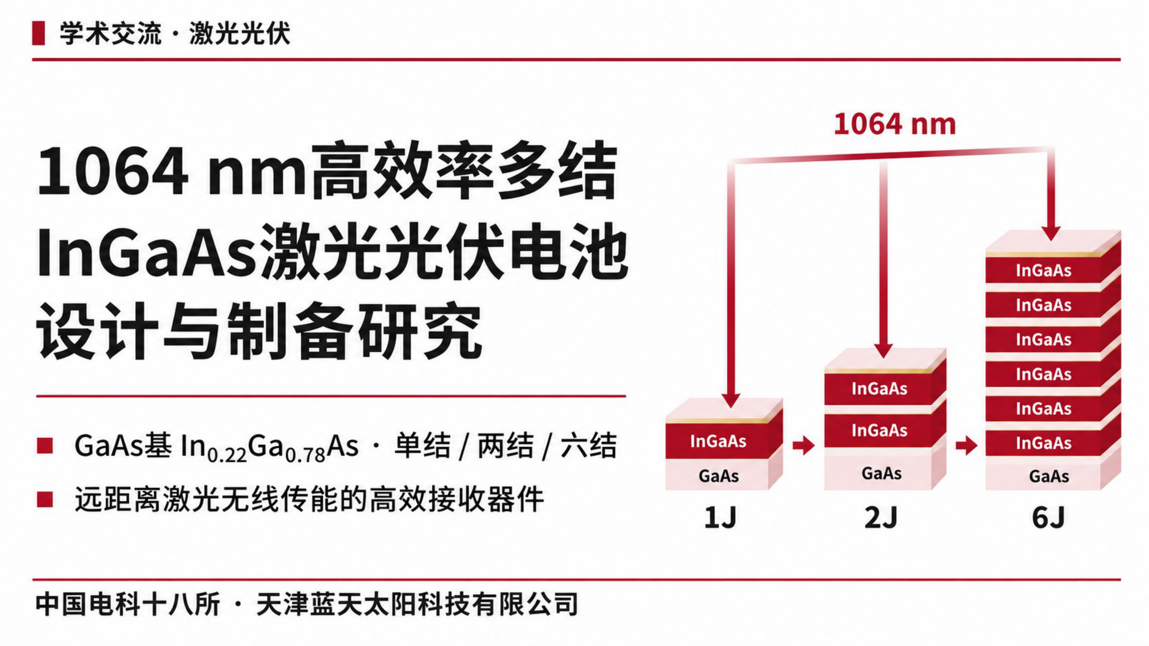
Notes:
今天汇报的是我们面向远距离激光无线传能开展的1064 nm波段激光光伏接收器件研究。我们选择GaAs衬底上的晶格异变InGaAs材料平台，先用单结器件验证吸收、载流子收集和器件加工，再通过垂直多结结构提高输出电压，形成单结、两结和六结的研究路线。
汇报分为三部分：先解释波长与材料路线的选择，然后介绍三种器件的结构和实验结果，最后放到已发表工作的坐标中，讨论我们目前的优势和仍需补齐的能力。这里汇报的是器件设计与制备结果，不代表已经完成某一距离的整套传能系统验证。

Slide 2
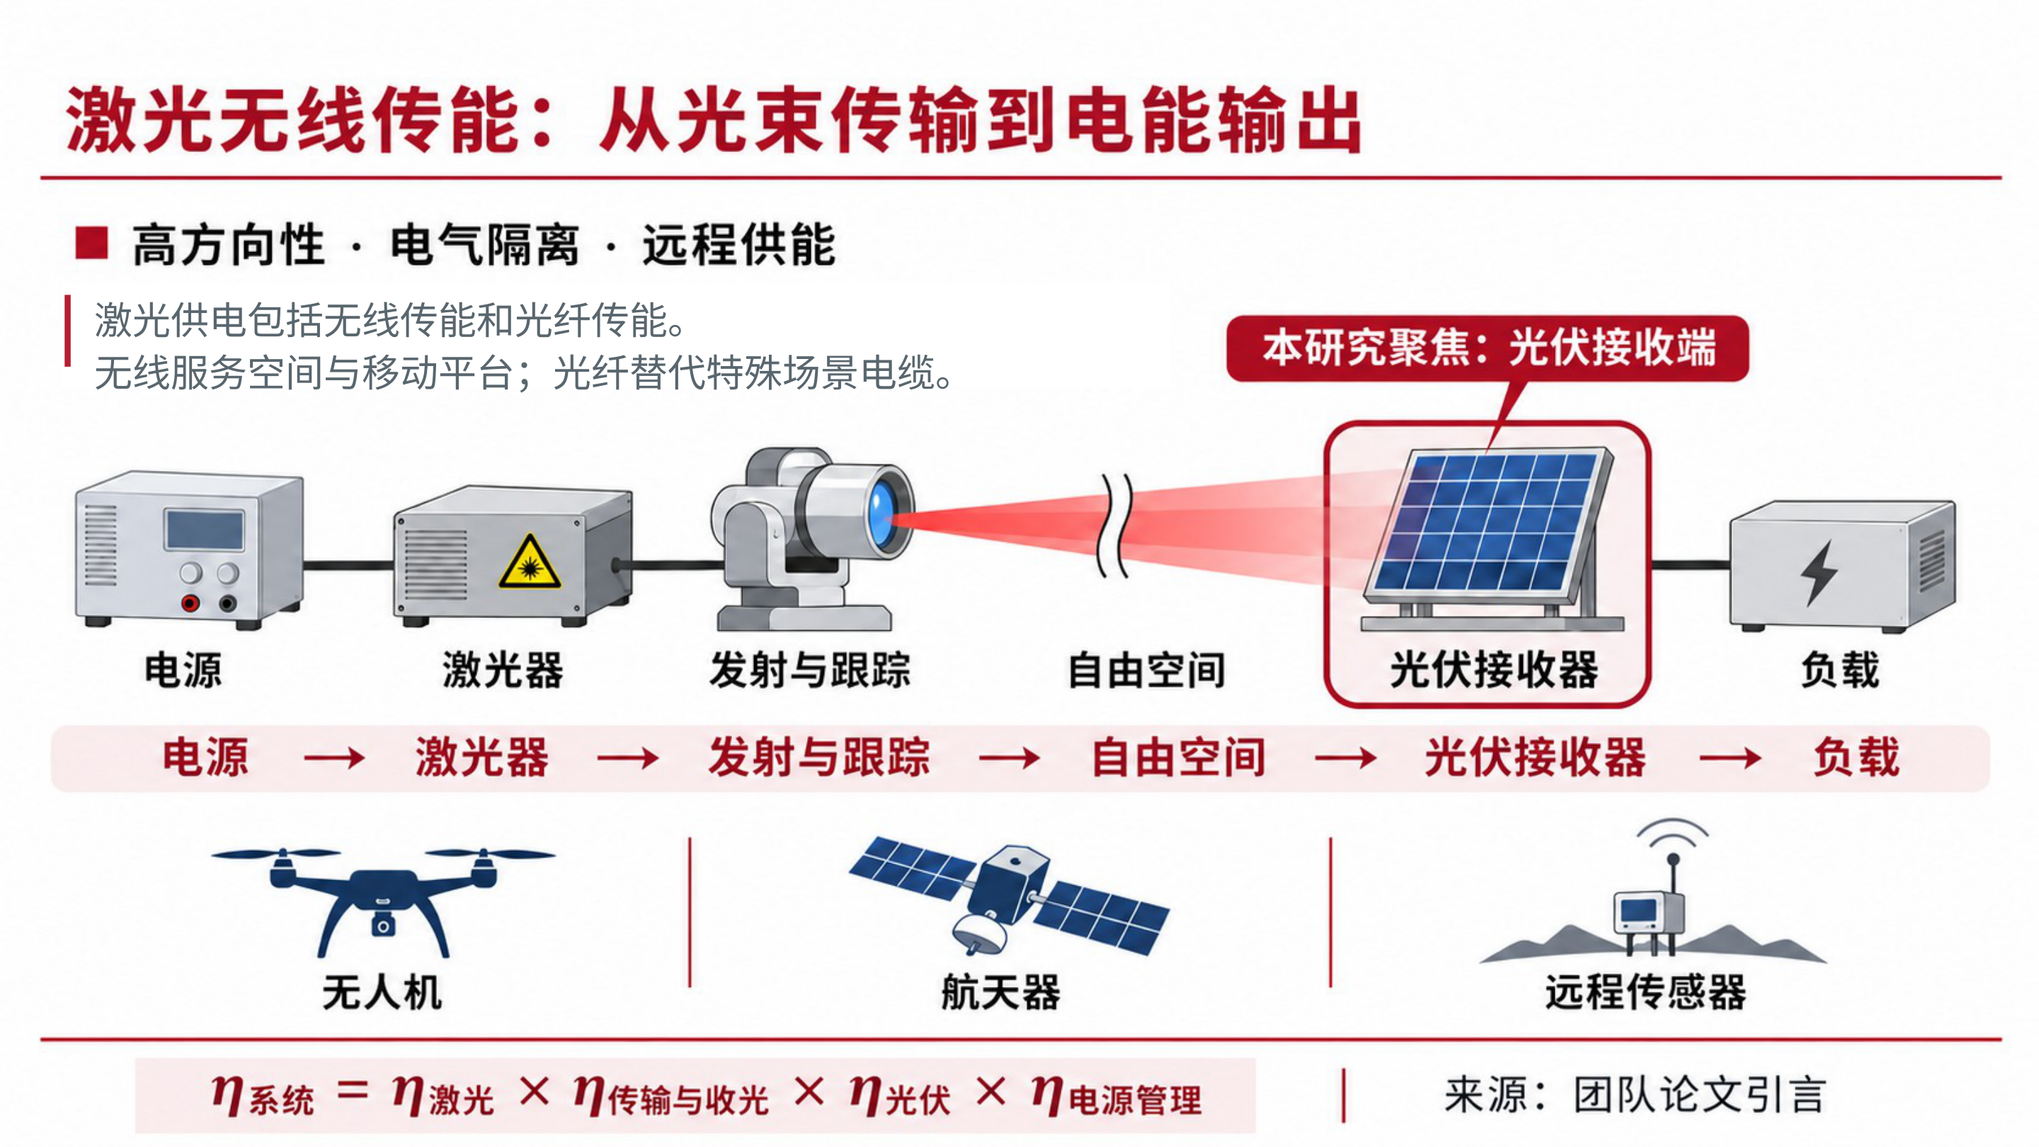
Notes:
先看这条能量链。发射端把电能转换成激光，通过光学系统控制发散和指向；传播到目标位置后，接收端的激光光伏电池把收集到的光功率转换为电功率，再经过电源管理供给负载。无人机、空间装备和远程传感是潜在应用场景。
我们工作的边界是光伏接收器件。因此，后面所说的44%或46%的效率，分母是到达电池的入射光功率，不是发射端电源功率。整套系统还要计入激光器的电光转换损失、传输与收光损失以及电源管理损失。提高接收器效率很重要，但不能把器件效率直接等同于端到端效率。

Slide 3
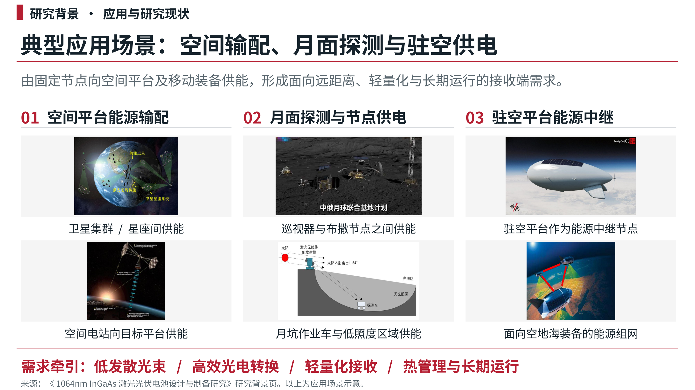
Notes:
本页从所上传《1064nm InGaAs激光光伏电池设计与制备研究》的背景需求页补入应用场景图。空间卫星集群与空间电站体现空天能源输配；月面巡视器、布撒节点与坑内作业车体现低照度区域供能；驻空平台体现能源中继和组网。图像为原有应用示意，不表示新增实测成果。由此引出1064 nm远距离传输和高效轻量接收器件的研究需求。

Slide 4
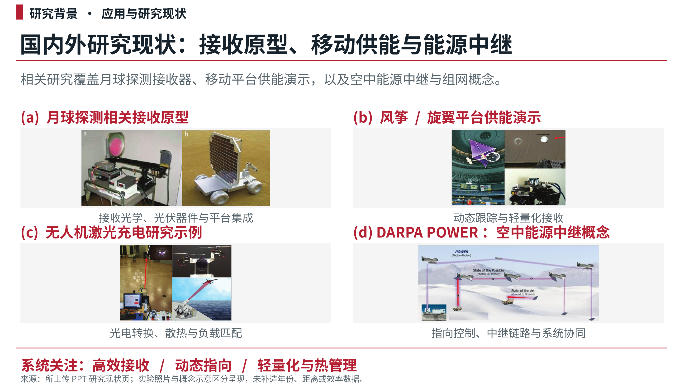
Notes:
本页补入所上传PPT中的国内外研究现状图文。月球探测相关接收器与系统原型、风筝和旋翼平台演示、无人机激光充电，以及DARPA POWER空中中继概念共同说明了激光供电研究正从单一接收器件扩展到动态移动平台和系统协同。照片保持原有内容，具体项目归属以源PPT说明为限，不补造实测指标。后续器件文献对比仍保留最初版的效率、面积与测试方式说明。

Slide 5
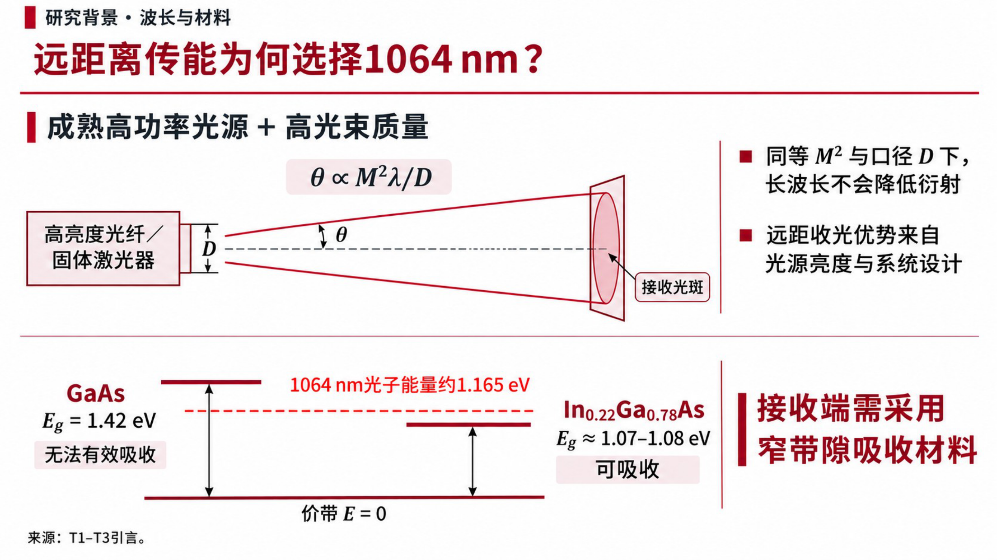
Notes:
选择1064 nm，首先是利用这一波段成熟的高功率、高亮度光源。实际收光能力取决于光束质量、发射口径、指向和传播环境。图中的关系式提醒我们，发散角随M²和波长增大而增大、随口径增大而减小，因此不能把“1064 nm优势”解释为相同光束质量和口径下长波长天生具有更小衍射。
接收端则遇到材料约束。1064 nm光子的能量约为1.165 eV，低于GaAs约1.42 eV的带隙，常规GaAs吸收层不能直接用于高效转换。In组分约22%的InGaAs带隙在1.07至1.08 eV附近，既能吸收该波段，又保留相对较高的电压潜力。这就引出了接下来两条材料与衬底路线。

Slide 6
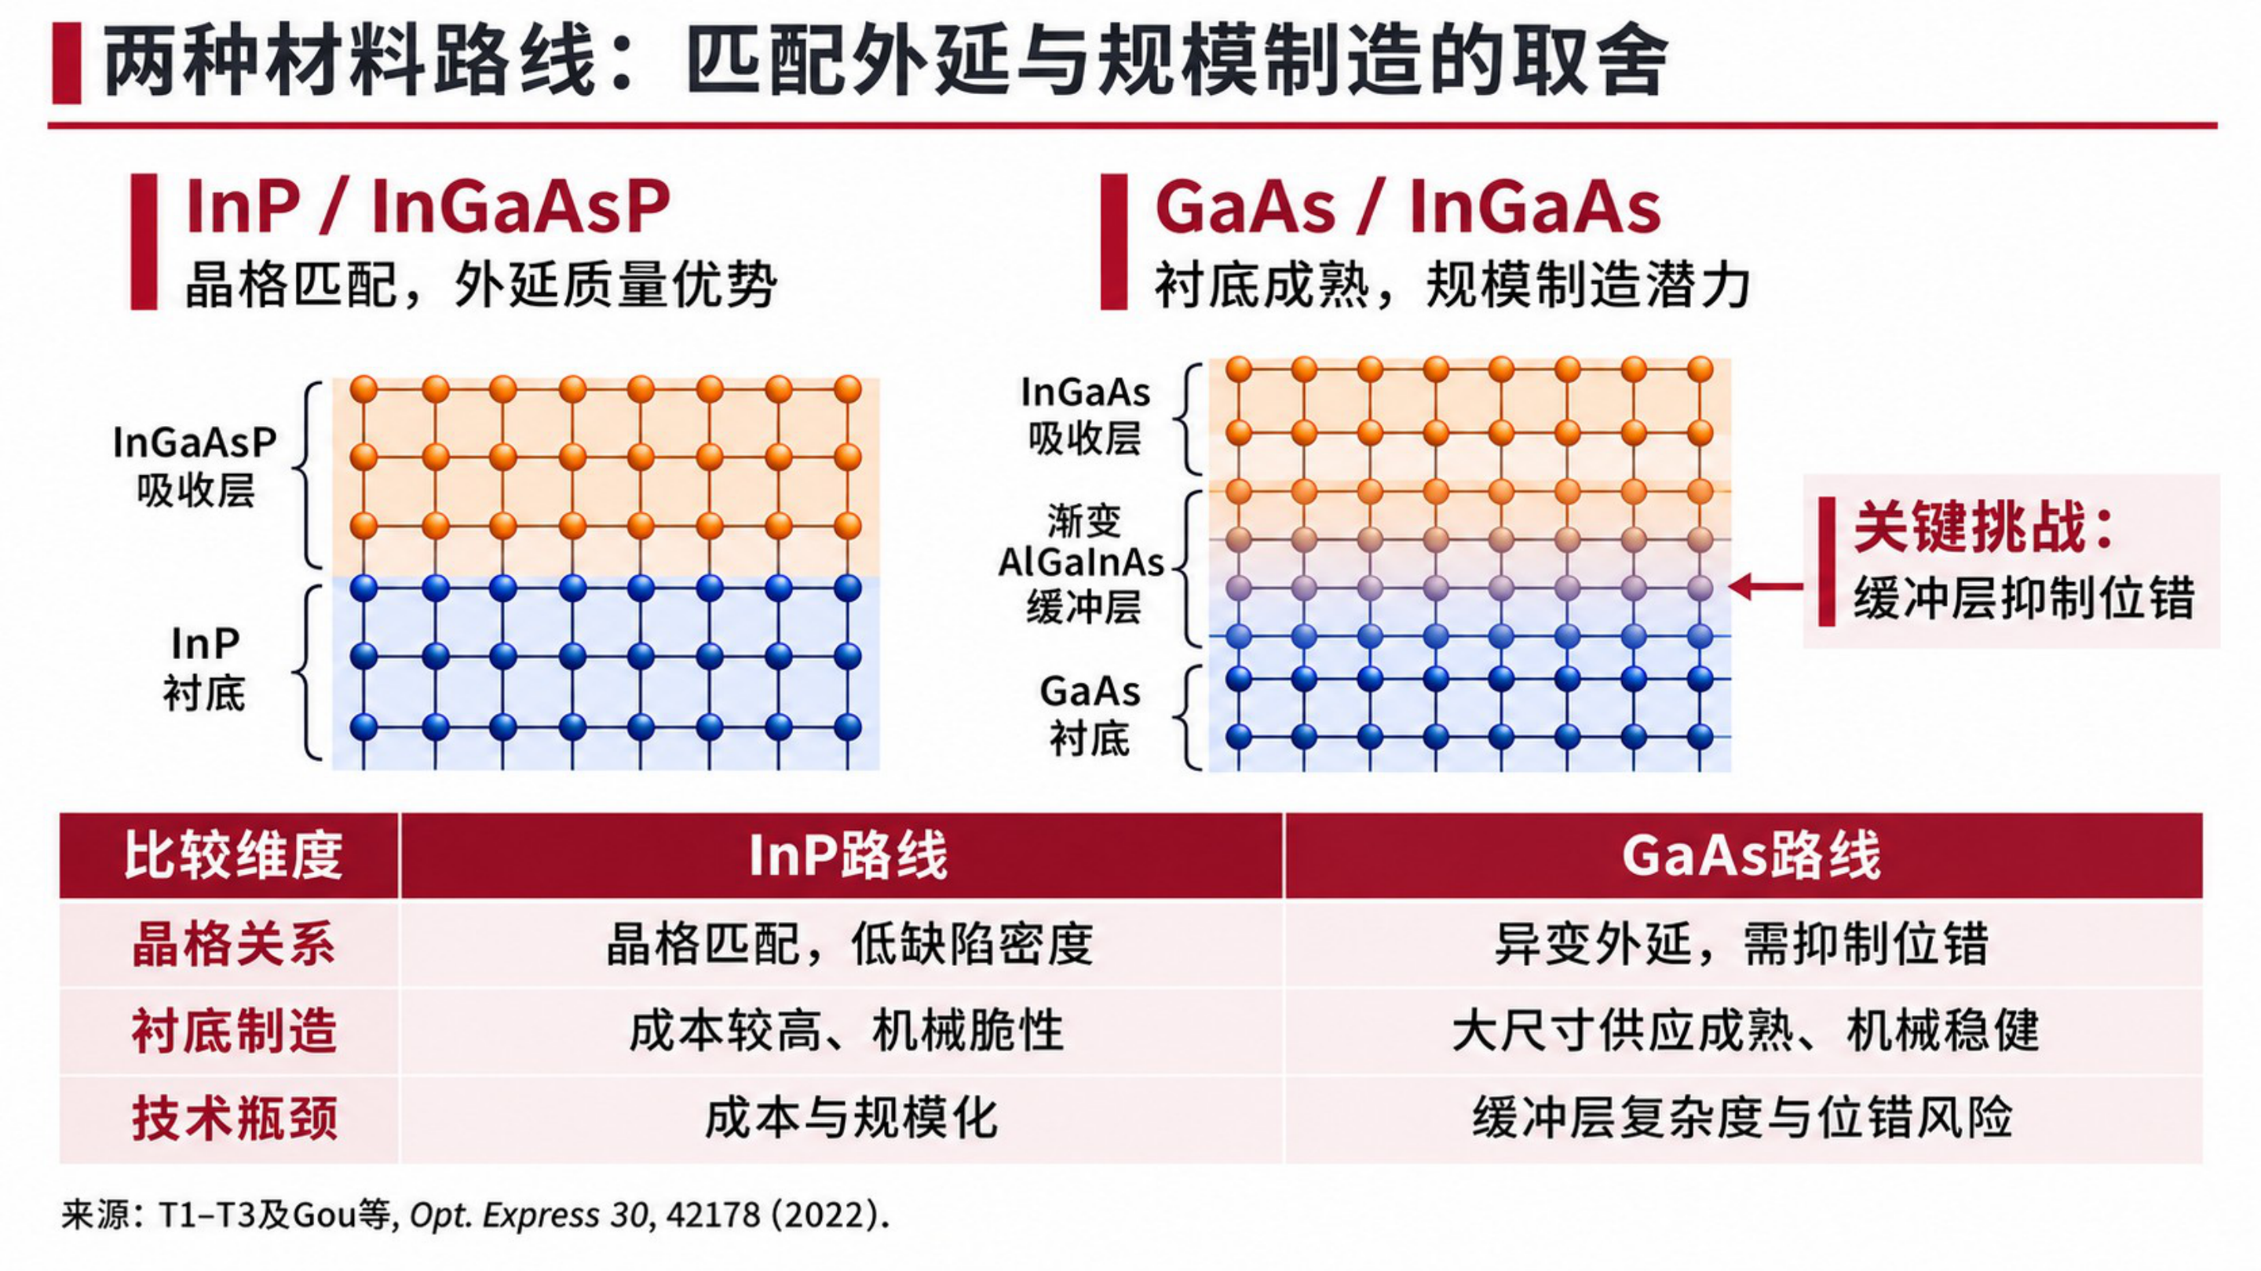
Notes:
左边是InP衬底上的InGaAsP体系，也包括相关的InAlGaAs体系。晶格匹配为高质量外延提供了有利条件，已经取得很有竞争力的效率与可靠性结果。右边是GaAs衬底上的InGaAs体系，优势主要在成熟衬底供应、机械加工和大尺寸制造潜力，但需要用渐变缓冲层解决晶格失配引起的位错问题。
我们的选择并不意味着GaAs路线在所有维度优于InP。具体制造成本仍需结合外延厚度、良率、加工和封装进行测算，这里只讨论平台层面的定性优势。真正的研究问题是：能否在GaAs平台上把异变材料质量、厘米级器件效率和多结电压同时做好。

Slide 7
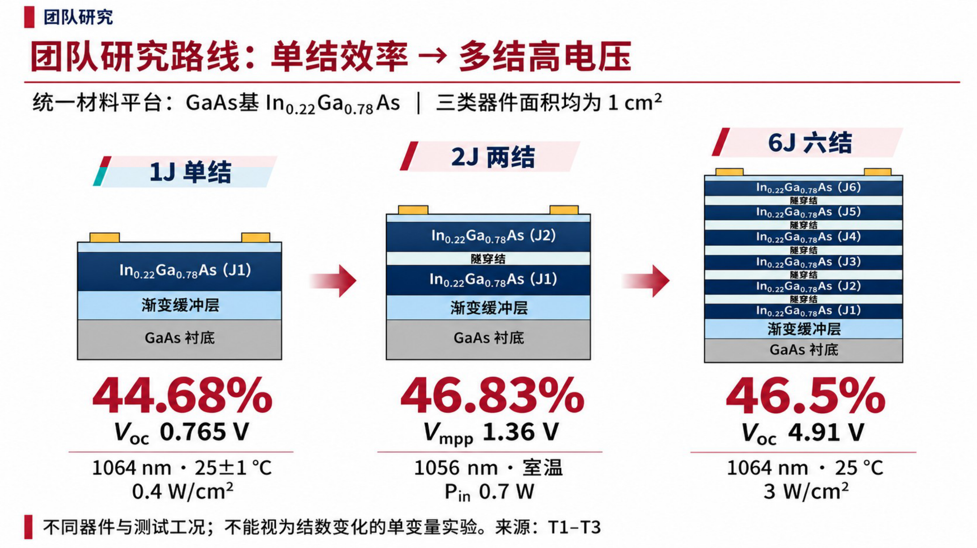
Notes:
这张路线图把三篇团队论文放在同一研究主线上。单结器件在1064 nm、0.4 W/cm²下实现44.68%的效率；两结器件在1056 nm、室温、0.7 W输入下实现46.83%的效率，最大功率点电压为1.36 V；六结器件在1064 nm、3 W/cm²下实现46.5%的效率和4.91 V的开路电压。三种器件的面积均为1 cm²。
这里特别区分两个概念：两结的1.36 V是Vmpp，六结的4.91 V是Voc，不能直接当成同一指标相除。另外，三种器件的光源、入射条件和结构不同，这不是仅改变结数的控制变量实验。研究逻辑是逐步形成适合接收端集成的输出电压与效率组合。

Slide 8
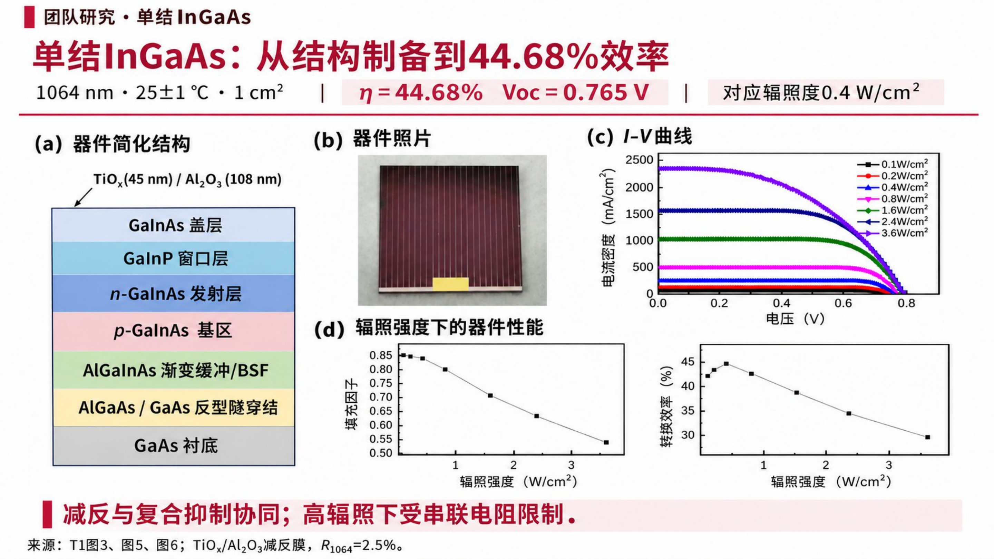
Notes:
这页把设计、实物和性能组织成一张组图。结构上，InGaAs吸收区负责光生载流子产生，渐变缓冲层缓解失配，背场和窗口层减少载流子在界面与表面的损失。TiOx/Al₂O₃减反膜进一步降低反射，论文中1064 nm处的反射率为2.5%。
看实验曲线，光强提高带来更大的短路电流，但填充因子逐渐下降，因此效率并不会持续随辐照度增加。在25±1℃、0.4 W/cm²下，1 cm²器件取得44.68%的效率和0.765 V的开路电压。高辐照下的下降说明栅线、欧姆接触及其他串联电阻仍需优化。
来源：T1，万荣华等，《高效率1064 nm激光光伏电池设计与制备研究》，用户提供修订稿，图3、图5、图6。稿件中6.7%的晶格失配表述与六结论文晶格常数不一致，本汇报不沿用该数值。

Slide 9
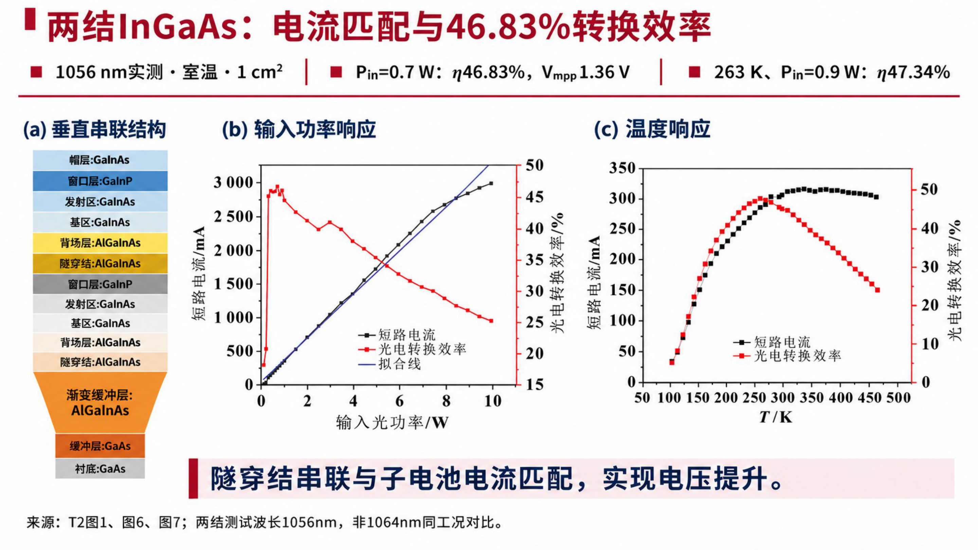
Notes:
从左边的层状结构开始看，两结通过隧穿结实现垂直串联，并需要通过吸收层厚度分配来控制两个子电池的光生电流。串联输出受到较小电流子电池的限制，因此提高电压的同时，必须兼顾光学吸收和电流匹配。
中间是室温功率扫描，0.7 W时效率达到46.83%，Vmpp为1.36 V、填充因子为82.8%。右边是0.9 W输入下的温度扫描，263 K时效率为47.34%，203至343 K范围内保持在40%以上。这两组峰值属于不同工况，不能互换。原文测试光源中心波长是1056 nm，而非严格1064 nm；光斑约为内切圆，也不能仅凭1 cm²器件面积就把输入W直接改写为W/cm²。
来源：T2，吕朝晨等，《1 μm波段晶格异变激光电池制备及性能测试》，电源技术，2026，50(8)：1573–1579，DOI：10.3969/j.issn.1002-087X.2026.08.022，图1、图6、图7。

Slide 10
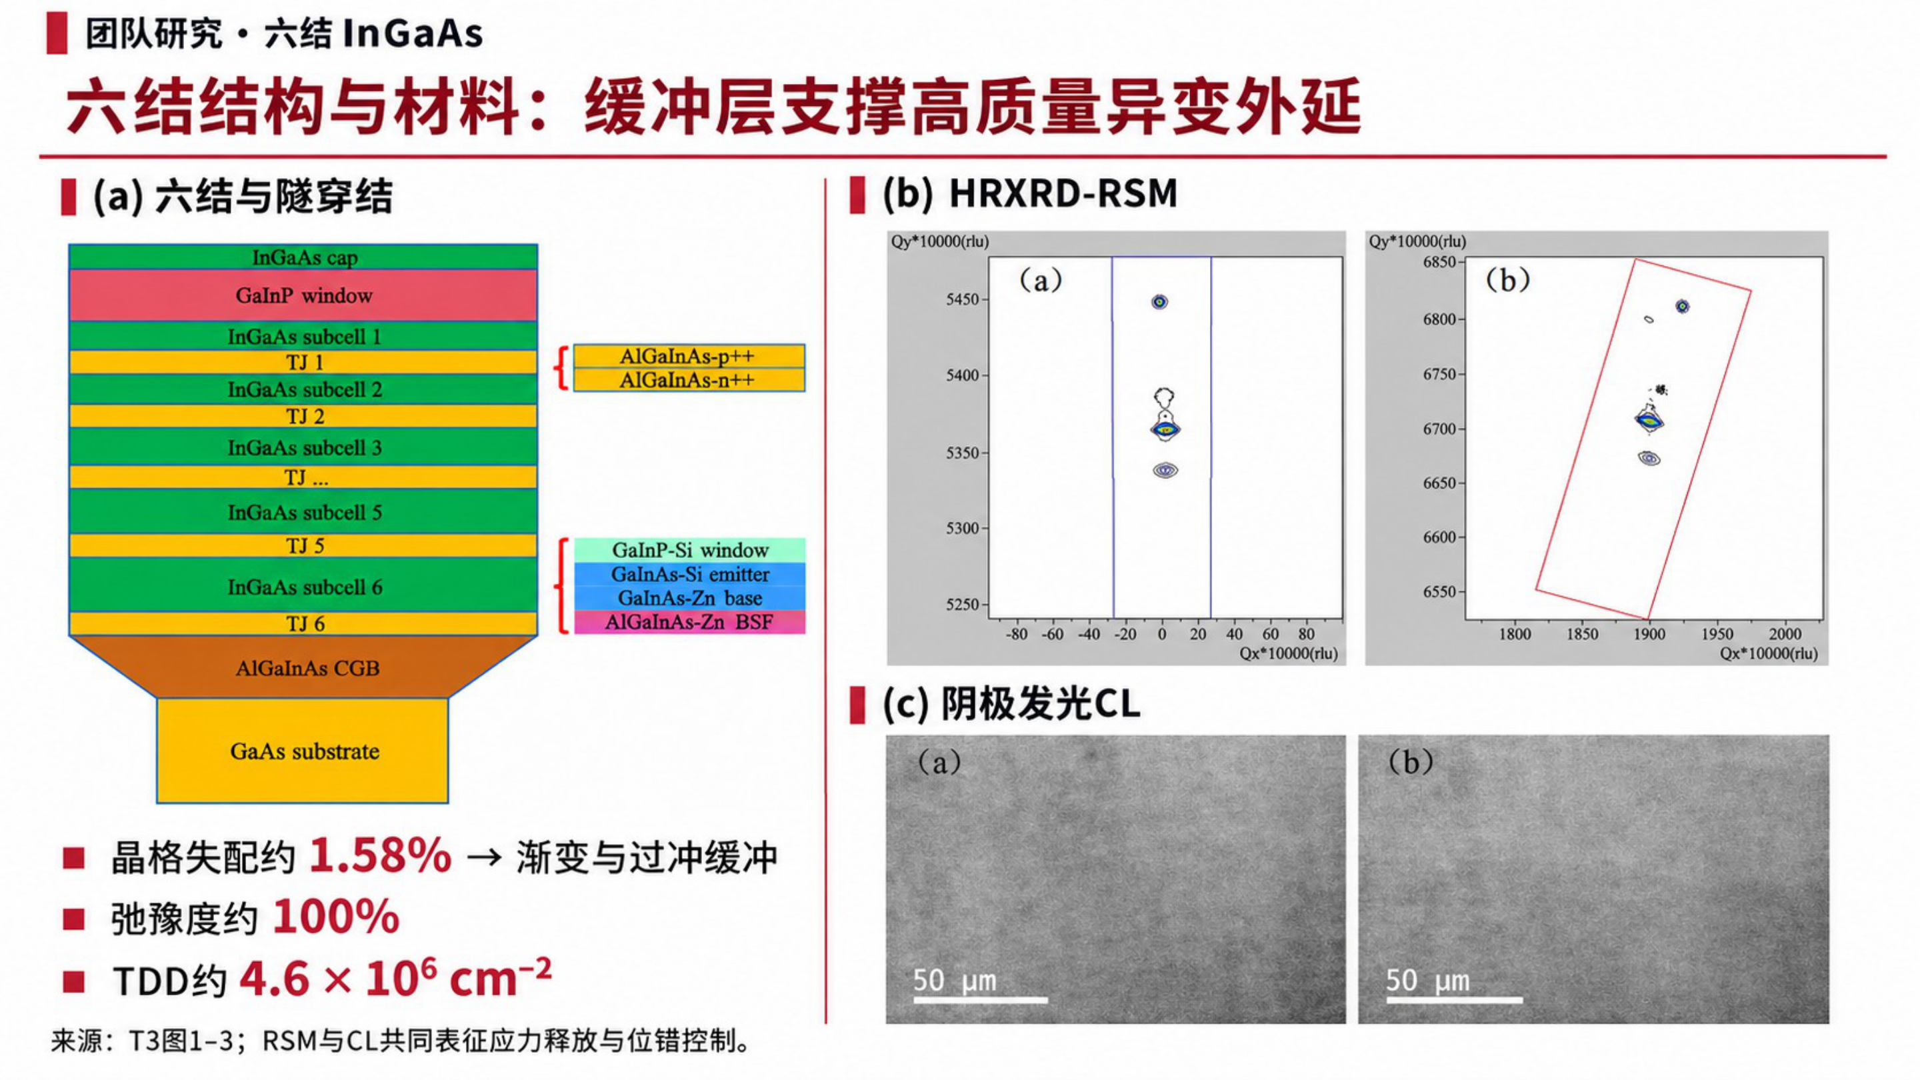
Notes:
六结器件把更多子电池串联起来，对材料缺陷和隧穿结损耗的控制提出更高要求。左边是完整的多结层序与局部功能层，右边两组材料表征给出缓冲层是否有效的证据。
按照论文的晶格常数，In₀.₂₂Ga₀.₇₈As与GaAs之间失配约1.58%。阶梯渐变和过冲缓冲让晶格常数逐步过渡。RSM分析显示弛豫度约为100%，CL得到的平均穿透位错密度约为4.6×10⁶ cm⁻²。这些结果说明应力释放和缺陷控制取得进展，但并不表示位错已经消失，也不能仅凭材料表征就推断长期可靠性已经充分验证。
来源：T3，Wan等，Design and fabrication of high-efficiency lattice-mismatched six-junction In0.22Ga0.78As laser power converters for 1064 nm remote power transmission，用户上传论文，图1–3。

Slide 11
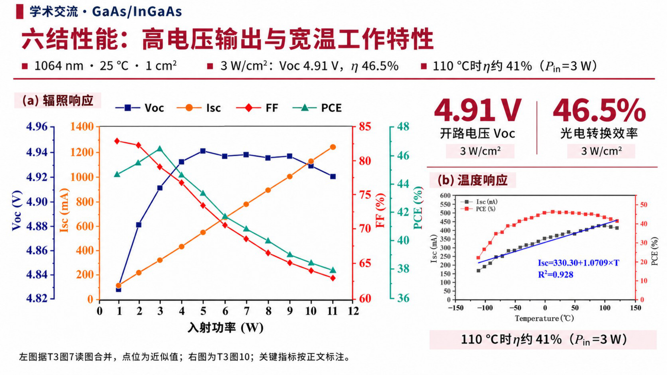
Notes:
左图按四个独立纵轴叠加了电压、电流、填充因子和效率，共用入射功率横轴。颜色把曲线与对应刻度联系起来，曲线相交本身没有物理上的等值含义。该合并图来自论文图7读图，点位为近似值；关键指标按正文给出：25℃、3 W/cm²时Voc为4.91 V、效率为46.5%。
随着入射功率增加，电流继续增长，但填充因子和效率下降，这提示降低串联电阻与加强热管理仍然重要。右边温度曲线的输入功率为3 W，测试范围为−110至120℃；正文报告110℃时效率约41%，Voc温度系数约−8.44 mV/℃。低温时电流明显减小，因此宽温测试范围不等于整个范围都能高效工作。
来源：T3图7与图10。左图四组点位是从提供的图中读取后合并，不能替代原始数值数据用于精确拟合或误差分析；原始单图保存在项目assets/figures/six_junction_irradiance.png中。

Slide 12
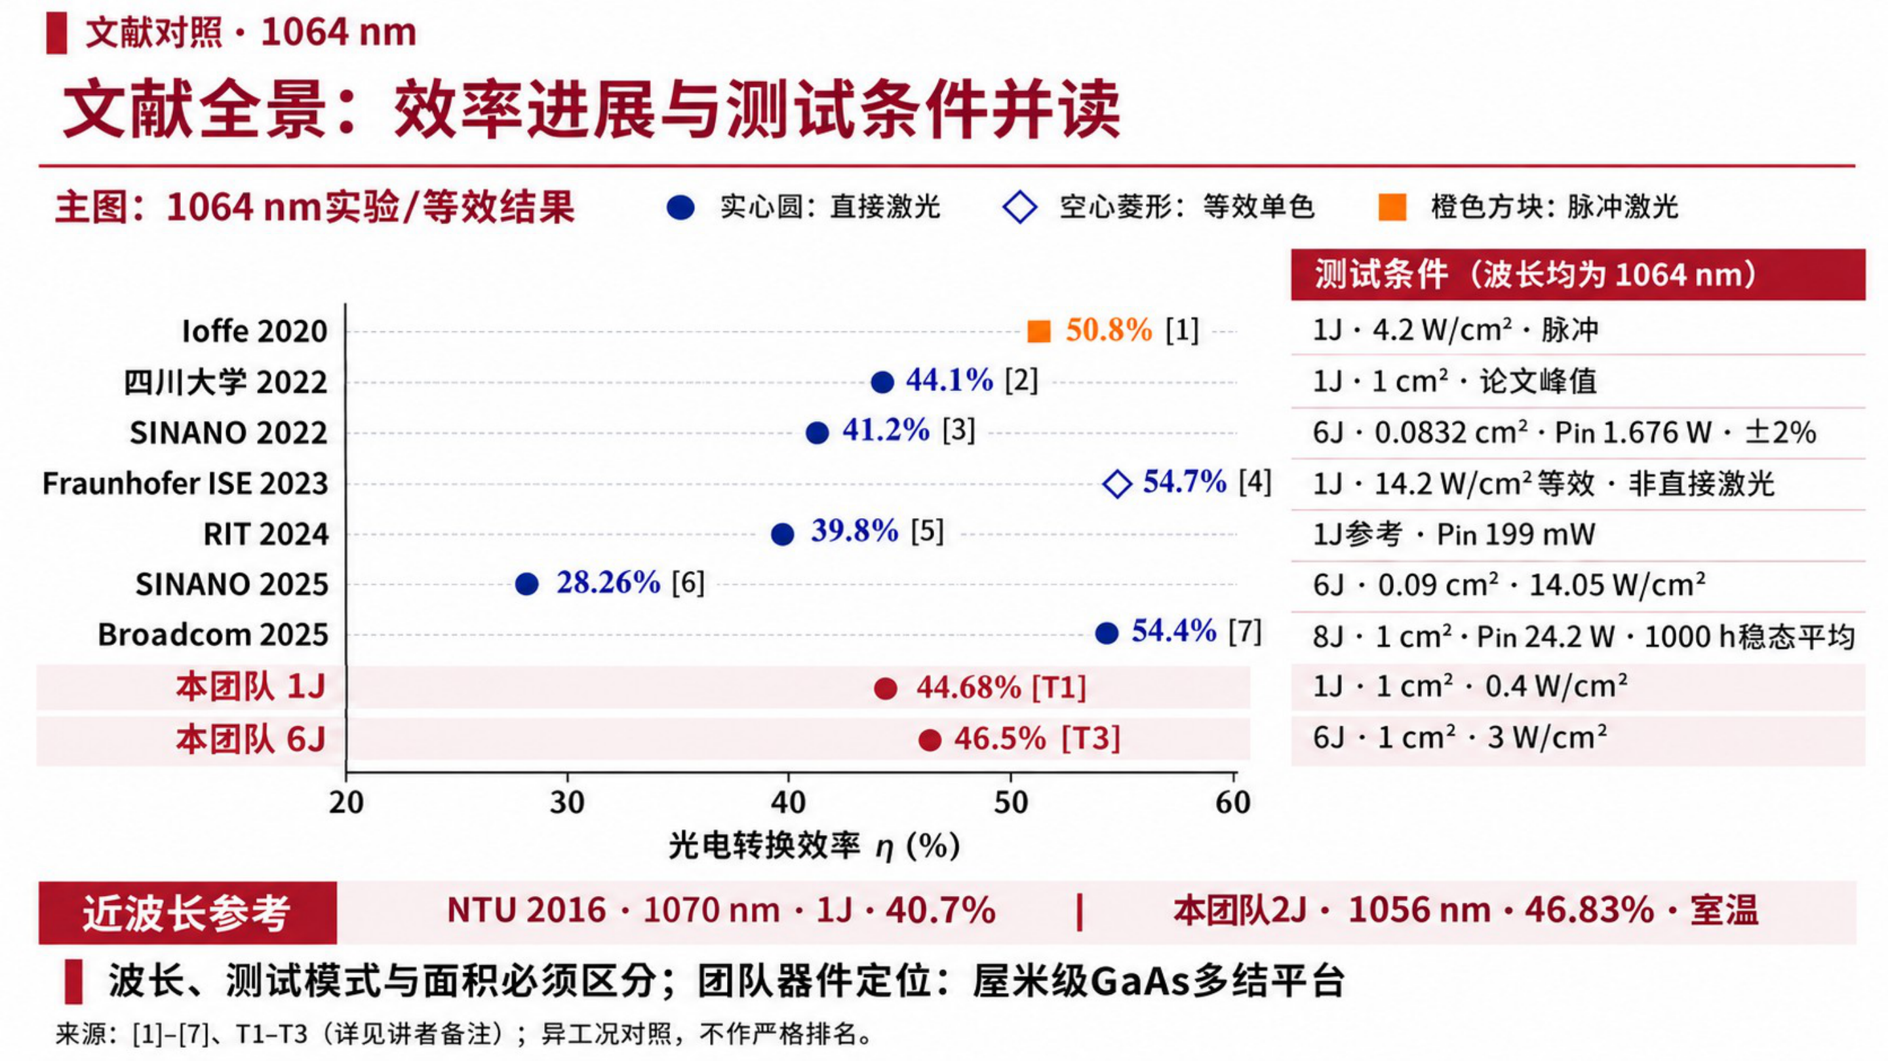
Notes:
这里按研究团队展示上传文献中的代表性效率结果，横轴是效率，右侧条件帮助解释为什么不能简单排名。Ioffe的50.8%属于脉冲激光条件；Fraunhofer ISE的54.7%是用宽谱测试和光谱响应换算的等效单色效率；Broadcom的54.4%则来自1064 nm连续运行1000小时的稳态平均。不同测量模式必须区分。
另外，RIT文献中的39.8%对应单结参考器件，不能因为论文研究两结就标成两结效率。下方另列NTU的1070 nm结果和我们的1056 nm两结结果，避免混入严格1064 nm主图。我们的工作重点是GaAs平台上厘米级多结器件的综合表现；更高效率和更长期稳定性仍是需要对照学习的方向。
参考文献与数据出处：
[1] N. A. Kalyuzhnyy等，Optimization of photoelectric parameters of InGaAs metamorphic laser (λ=1064 nm) power converters with over 50% efficiency，Solar Energy Materials and Solar Cells 217 (2020) 110710。4.2 W/cm²脉冲激光下50.8%，面积0.0784 cm²；不是连续稳态同条件记录。
[2] Y. Gou等，1064 nm InGaAs metamorphic laser power converts with over 44% efficiency，Optics Express 30 (2022) 42178–42185，DOI：10.1364/OE.474693。峰值44.1%，面积1 cm²；论文另有4 W下550小时连续稳定性结果，二者不自动视为同一峰值工况。
[3] J. Yin等，High-Voltage 1064 nm InGaAsP Multijunction Laser Power Converters，IEEE Electron Device Letters 43 (2022) 1291–1294，DOI：10.1109/LED.2022.3183833。InP基六结，面积8.32 mm²即0.0832 cm²，Pin=1.676 W时41.2±2%、Voc=4.694 V。
[4] C. Pellegrino等，High-Efficiency 1064 nm Metamorphic Photonic Power Converters for Spacecraft Wireless Power Transfer，IEEE PVSC 2023。54.7%为宽谱脉冲照明下结合光谱响应得到的等效1064 nm单色效率，对应等效辐照度14.2 W/cm²，不是同样条件下直接1064 nm激光测量。
[5] K. E. Fleming、S. J. Polly、S. M. Hubbard，Improving 2J In0.20Ga0.80As Laser Power Converters for 1064 nm Power Beaming，IEEE PVSC 2024，890–892。摘要中的39.8%、Voc0.798 V、Pin199 mW对应先前单结参考器件；本图仅按此定义引用。
[6] M. Xia等，High-voltage metamorphic 1064 nm InGaAs multi-junction laser power converters，Applied Physics Letters 127 (2025) 033904，DOI：10.1063/5.0272594。GaAs基六结，3×3 mm²即0.09 cm²，14.05 W/cm²下28.26%、Voc4.59 V。
[7] S. Fafard、D. Masson，55% Efficient High-Power Multijunction Photovoltaic Laser Power Converters for 1070 nm，Photonics 12 (2025) 406，DOI：10.3390/photonics12050406。标题为1070 nm，但1 cm²八结器件1000小时实验实际输入1064 nm、24.2 W，平均输出13.2 W、平均效率54.4%。论文另有32.7 W短时扫描55.0%与Voc7.02 V、以及小芯片57.9%–59.0%结果，不能混并到同一稳态点。
近波长参考：N. Singh等，InAlGaAs/InP-Based Laser Photovoltaic Converter at ∼1070 nm，IEEE Electron Device Letters 37 (2016) 1154–1157，DOI：10.1109/LED.2016.2591015，1070 nm单结40.7%。本团队两结见T2。
该图覆盖上传文献中的主要团队代表结果，不宣称穷尽截至当前的所有发表工作。相同团队存在多篇论文时选择有代表性且条件可核对的数据点。

Slide 13
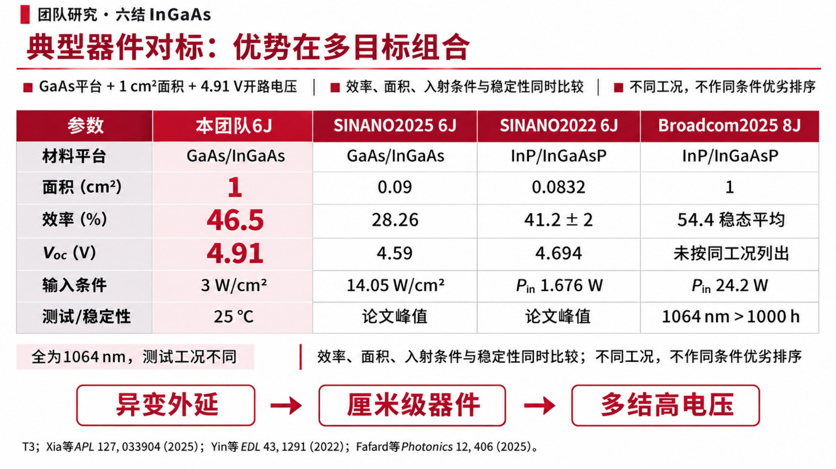
Notes:
这页把比较收敛到四种典型器件。我们的六结在1 cm²面积、3 W/cm²条件下实现46.5%的效率和4.91 V的开路电压。SINANO的GaAs基六结验证了同类异变多结路线，InP基六结则展示了晶格匹配方案的高电压输出。Broadcom八结在1 cm²面积上提供了更高的稳态效率和1000小时连续运行证据，说明我们不能把“厘米级、多结、高效率”解释为独有能力。
我们的定位是GaAs异变平台上厘米级面积、较高效率和高电压的组合。表中的入射条件不同，不能把效率相减就称为同工况提升。Broadcom一栏没有把另一个短时高功率扫描点的Voc填进稳态效率工况；这种留空比混用数据更符合比较目的。长期稳定性、强光条件和系统集成仍需继续验证。
来源：T3；上页参考文献[3]、[6]、[7]。面积按论文aperture或photosensitive定义换算，1 mm²=0.01 cm²；不同器件的面积口径仍可能存在差异。

Slide 14
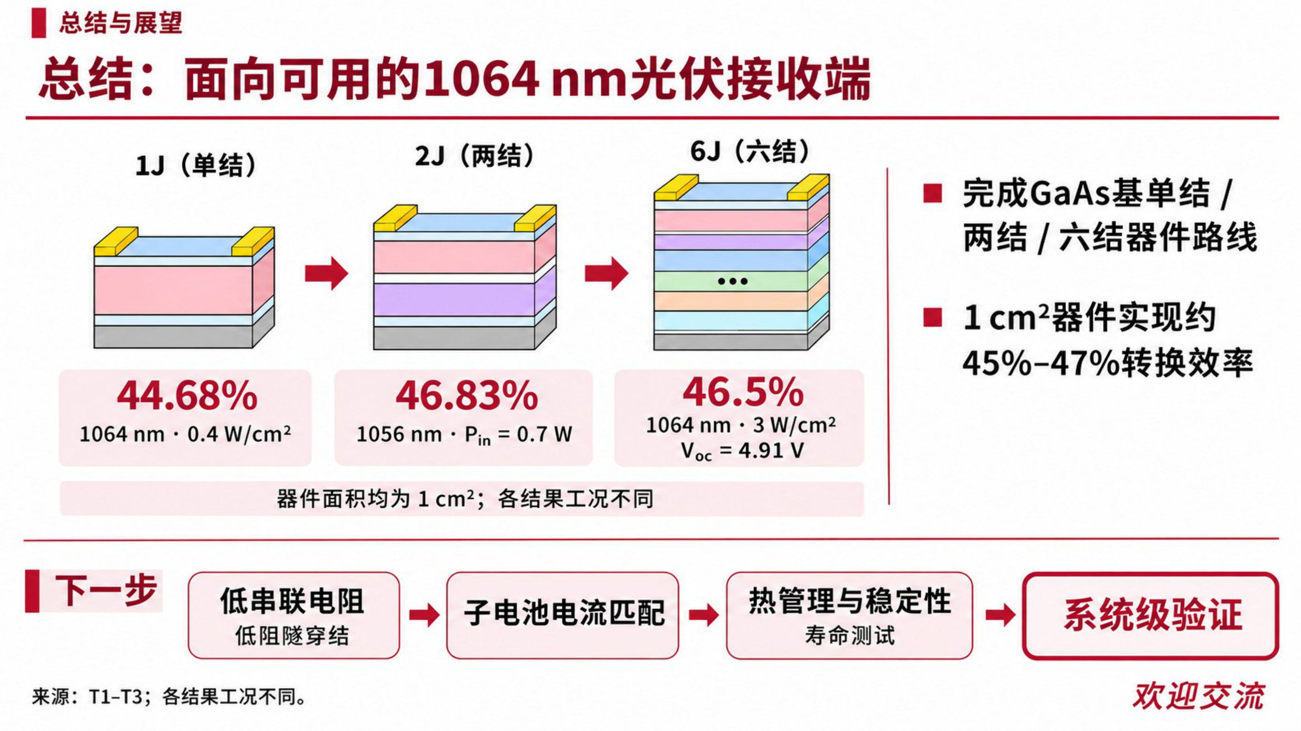
Notes:
我们已经围绕GaAs基InGaAs材料建立单结、两结、六结的器件路线。三类器件均做到1 cm²面积，转换效率处于约45%至47%的范围，其中两结结果实际测试于1056 nm；六结在1064 nm、3 W/cm²下达到4.91 V的开路电压和46.5%的效率。这些结果为后续接收模块研究提供了器件基础。
接下来需要把高辐照下的损耗降下来，包括优化隧穿结、电极和欧姆接触，进一步改善子电池电流匹配，并结合封装加强热管理。在此基础上，还要开展长期稳定性、空间环境相关适应性和系统级传能验证。我们希望最终形成的是能在明确工况下稳定输出的接收端，而不只是单个峰值效率。欢迎交流。

